Slide 1
109學年度第2學期
新進教師行政服務座談會
日期：110年2月19日
主講人：吳宗明教務長

Slide 2
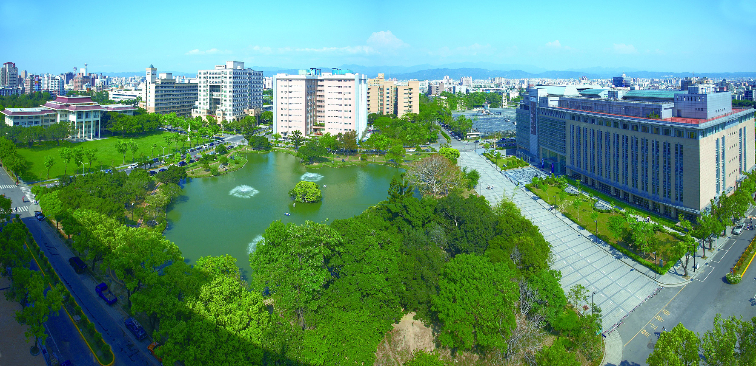
Hello!
歡迎各位教師加入中興大學
成為
興大人

Slide 3
學校定位、特色目標及基本素養
學生本位、關懷在地、邁向國際
願景
具有特色之研究型大學
農業生技國際一流、綠色工程亞洲頂尖 人文社科領航社會、研發創新國家產業
學系學伴與新生
交流時間
定位
培育兼具人文與科學素養、溝通與創新能力、國際視野與社會關懷之菁英人才
教育目標
109特殊選才
新生與師長合影
審美求真、專業知能
應用整合、自我表達
團隊合作、反思創新
在地關懷、全球思維
基本素養
核心能力

Slide 4
學生人數統計表
學生數(含休學人數)統計：109/10/15 (含休學)
 | 系所 | 博士班 | 碩士班 | 學士班 | 碩專班 | 產專班 | 進修 學士班 | 學生數 合計
文學院 | 3系2所2學程 | 97 | 238 | 760 | 114 | 0 | 576 | 1,785
農資學院 | 11系3所 7學程1專班 | 357 | 911 | 2,728 | 228 | 0 | 219 | 4,443
理學院 | 3系2所 | 47 | 334 | 781 | 96 | 3 | 0 | 1,261
工學院 | 5系2所 1學程 | 153 | 736 | 1,371 | 553 | 0 | 0 | 2,813
生科院 | 1系4所 2學程1專班 | 137 | 299 | 384 | 62 | 0 | 0 | 882
獸醫學院 | 1系2所 | 53 | 120 | 426 | 0 | 0 | 0 | 599
管理學院 | 5系2所1學程 1專班 | 107 | 465 | 1,051 | 408 | 0 | 188 | 2,219
法政學院 | 1系3所 | 35 | 239 | 173 | 299 | 0 | 0 | 746
電資學院 | 2系2所 | 92 | 422 | 569 | 242 | 17 | 0 | 1,342
不分院 (含創產國際學院) | 3學程 | 58 | 44 | 0 | 0 | 0 | 0 | 102
合計 | 32系22所 16學程3專班 | 1,136 | 3,808 | 8,243 | 2,002 | 20 | 983 | 1,6192
學系學伴與新生
交流時間
109特殊選才
新生與師長合影

Slide 5
組織概況
課務組：
綜理學士、碩士、博士班課程管理及教師鐘點費核計等相關業務。
教學資源暨發展中心：
註冊組：
行政大樓1樓
綜理教學發展促進、教師教學專業發展、學生學習輔導及學習科技應用等業務。
綜理學士、碩士、博士班學生學籍及成績等相關業務。
行政大樓2樓
行政大樓1樓
通識教育中心：
109特殊選才
新生與師長合影
招生暨資訊組：
綜理本校通識教育課程開設與規劃、通識教學資源、通識教師獎勵及通識講座等業務。
綜理學士、碩士、博士班學生入學招生考試、招生宣傳等相關業務。
行政大樓1樓
綜合教學大樓6樓

Slide 6
招生暨資訊組業務簡介
招生入學考試業務
學士班：學科能力測驗、指定科目考試、高中英語聽力測驗、大學個人申請入學、大學繁星推薦入學、大學特殊選才、學士班暨進修學士班轉學招生、四技二專甄選入學及技優入學、身心障礙學生升學大專校院甄試、運動績優學生入學、僑生入學、新住民入學甄試、進修學士班入學、學士後多元專長培力方案等招生業務。
研究所：碩博士班甄試、博士班入學考試、碩士班入學考試、碩士在職專班招生（含高階經理人碩專班企業領袖組、兩岸台商組及越南台商組）、產業研發碩士專班(分春、秋兩季)、僑生入學、新住民入學甄試等招生業務。
招生宣傳業務
辦理全國大學校院博覽會及各高中博覽會、海外僑生教育展參展。
辦理招生宣導活動，安排本校老師到高中宣導。
接待高中生到校參訪。
辦理「中興講堂」專題演講。
親善大使招募、培訓、管理業務
培訓親善大使專業知能，並熱忱參與學校重大慶典服務、接待外賓及各項招生宣導活動。
教育部委辦「大陸地區大學學歷甄試」及「大陸地區大學學歷查證」計畫

Slide 7
招生暨資訊組請老師配合事項
命題工作
命題應注意保密原則，並於期限內完成命題。
共同命題科目之試題應由命題彙整教師彙整，
使用專用信封彌封並於彌封處簽章後送回招生組。
命題時應注意試題鑑別度及試題完整性。
閱卷工作
各項入學考試筆試完畢後辦理集中閱卷，請閱卷老師於期限內批閱完成所有試卷，以便辦理放榜作業。
監試工作
本校辦理多項招生考試（如大學學測、指考、英聽測驗、碩士班），由於報考人數眾多，煩請各位老師多加協助擔任監試工作。
利益迴避
經聘任之命題委員、閱卷委員、審查委員、面試委員，於本人、配偶、三親等內之血親、姻親應考時，就其所應考系所有關之命題、閱卷、審查及口試等事項，應自行迴避。
擔任補習班工作、編輯升學參考書者，應主動迴避命題或面試工作。
各考生之筆試成績應予保密，且不得做為審查及面試之參考。
招生宣傳
招生宣傳工作：招生組會協助安排各系所老師到各高中進行校系簡介（或學群進路分析）、科普專題演講，或接待高中學校師生到本校參訪。竭誠歡迎熱心老師參與學校招生宣傳活動，踴躍到各高中進行宣導。
親善大使團：親善大使團團員協助本校辦理各項招生宣導及協助全校性重大活動接待服務工作，歡迎老師鼓勵熱心同學加入。

Slide 8
註冊組業務簡介
學籍管理
保留入學、休學、復學及退學學籍管理
轉系、雙主修、輔系及學分學程申請
製作中、英畢業證書、學歷證明書及補發學生證
校際選課生、隨班附讀生及交換生學籍建立
學系學伴與新生
交流時間
成績管理畢業資格審核
成績管理及核發畢業證書
學分抵免(免修)、暑修或校際選課資格審核
審查當學期學生學業成績是否達警示或勒令退學標準
畢業資格審核及核發畢業證書
109特殊選才
新生與師長合影
教務法規修訂、編排行事曆。

Slide 9
註冊組
成績計算相關規定
學生未照章請假、或請假未經核准而曠考者，成績以0分計。
學生各科目缺課時數達該全學期上課時數1/3者，不得參加該科目之學期考試，學期成績以0分計。
學期成績計算以期末考試成績與平時成績各佔50%為原則。若正課與實習合併計算學分者，學期成績之計算，以期末考試、平時成績及實習成績各佔1/3為原則，如遇缺某部分成績而無正當理由予以補救時，任課教師仍須計算學期總成績後再送註冊組。
授課教師逾學期考試後四週仍未登錄(含 I 成績)，將依行政程序簽核該生該科成績以零分計，並即進行排名作業。
「成績上傳系統」提供下列功能
儲存功能：可讓老師暫存輸入的成績，學生無法查詢。
公告成績功能：可讓老師公告成績，供學生查詢確認； 若有誤植，可按「取消公告」，仍可修改成績。
上傳成績功能：上傳成績後，即不可再更改。
列印功能：上傳成績後，老師可列印已上傳的成績留存。
查詢功能：可供老師查詢哪些科目仍缺成績。
下載功能：可供下載點名冊或計分冊。
通知功能：可供老師勾選全班或部分學生，由系統自動發Email通知學生， Email通知內容可供老師編輯。
學系學伴與新生
交流時間
109特殊選才
新生與師長合影

Slide 10
註冊組
請授課教師按時繳交學期成績
學期成績考核應於學期考試後一週內完成。
學生學期成績逾學期考試後四週仍未登錄(含 I 成績)，將依行政程序簽核該生該科成績以零分計，並即進行排名作業。
成績更正程序
成績經送教務處後不得更改。但如有可歸責於教師之事由，致登記錯誤或遺漏者，授課教師須提出書面報告，經開課單位一、二級主管同意，報請教務長核定後，始得更正。學生成績之更正應於學期考試後四週內完成。
教務分析系統
提供不同入學管道學生之各項統計資料，包括入學前資料、來源、在學穩定性、成績及教學滿意度。
可於教務資訊系統項下，點選教務分析進入並查詢。
學系學伴與新生
交流時間
學士班/進修學士班
學生學業退學規定
一般生：累計兩次不及格學分數達該學期修習學分總數1/2者。
特殊身分學生：累計兩次不及格學分數達該學期修習學分總數2/3者。
碩士班學生學業退學規定
學位考試不及格，不合重考規定者；或合於重考規定，經重考不及格者。
碩士班學生學期學業成績不及格科目學分數，達該學期修習學分總數(不含學位論文之學分數)之2/3者。
博士班學生學業退學規定
博士候選人資格考核不合格，經重考一次仍不合格者。
學位考試不及格，不合重考規定者；或合於重考規定，經重考不及格者。
109特殊選才
新生與師長合影

Slide 11
課務組業務簡介
全校性課程學習地圖建置
選課作業、鐘點時數計算
暑修作業（開課、選課）
綜合教學大樓1-5樓及6-5教室借用
期中、期末、平時考題印製協助
課程規劃與開設維護
課程業務

Slide 12
課務組
鐘點時數核計
本校超支鐘點時數現行制度係採上下學期合併計算，並於下學期發放。新進教師前二年得專案簽准核減基本授課時數1至2小時，但不計入超支鐘點數。各項核減基本授課時數後，任一學期每週授課時數不得低於3小時。
各專任教師每學年應至少教授ㄧ門大學部課程。
更多資訊請查詢：國立中興大學教師授課時數及超支鐘點費核計辦法。
課程教學大綱
每學期於學生選課前（約在1月中旬及8月中旬），請教師務必輸入課程教學大綱(包含課程輔導時間Office hours)，流程可參閱課務組首頁/課程資訊專區/教務系統操作手冊暨須知/教師端/課程大綱操作步驟。
兼職兼課時數
依人事室「專任教師校外兼職、兼課處理要點」第7條規定，專任教師每週日間校外兼課（不含星期六、日）及校內超支鐘點時數合計不得超過4小時。

Slide 13
課務組
全英語授課
為鼓勵教師開授全英語學程或學士班之基礎學科課程、通識中心規劃之全英語通識課程，及全英語學分學程課程（研究所課程需有6人修習，學士班課程需有15人修習），該課程鐘點得以1.5倍計算，但總超支鐘點數仍受本校授課時數辦法之限制。
當學期教師符合基本授課時數，以全英語授課科目學分數在二學分以上且科目名稱不同，新開課程每門課程得補助一萬元獎勵金，續開課程每門課程得補助一萬元教材補助，每位教師至多以二門為限。本項補助與前項規定、校內各單位之英語授課課程補助，僅得擇一申請。
跨領域學分學程
為增廣學生學習領域，滿足跨領域人才需求，培養學生整合學科能力，規劃並結合跨院系所之各領域之專業特色課程，建立跨領域學習機會。
學生於修業年限內，滿足其跨領域學分學程修課規定(含至少有六學分不屬於學生主修、輔系或其他主修學程應修之課程)，即可獲得學程證明。
更多資訊請查詢：國立中興大學跨領域學分學程實施要點

Slide 14
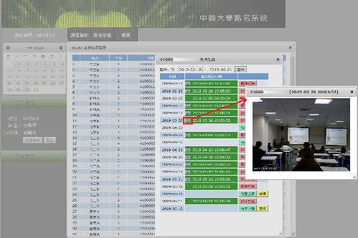
課務組
遠距及E化設備輔助教學
鼓勵教師進行同步、非同步遠距教學，藉由與他校進行高品質教學協同合作分享知識或實務經驗，落實遠距教學合作之互動學習。
臺灣開放式課程暨教育聯盟：由本校與臺大、清大、交大、成大、政大等共22所大學共組開放式課程聯盟，以「開放、共享、共構、共榮」理念，無償開放數位教材於網路上分享學習，共享教學資源。
臺灣開放式課程暨教育聯盟網址： http://www.tocec.org.tw/
開放教科書(Open Textbooks) 網址： https://open.umn.edu/opentextbooks、https://open.bccampus.ca/
E化點名設備：為簡化教師點名時間及繁瑣的紀錄管理工作，業於綜合教學大樓1-4樓、514-523及605等共44間教室設置《e化點名設備》，可供教師登入單一簽入平台迅速掌握學生出缺席狀態。

Slide 15
教學資源暨發展中心業務簡介
辦理提昇 教師教學知能活動
校院級課程 教學助理(TA)
興學堂
教與學線上視訊
科技融入教學
iLearning平台
發展 新進教師培力系統
鼓勵教師
課程教學創新
辦理教師
教學意見調查
辦理
教師獎勵及票選
鼓勵教師發展磨課師、
翻轉課程、OCW數位課程
學生期中學習表現 評估(預警)
個別學習輔導服務
學習促進相關活動
教師發展
學習促進
教學科技
學系學伴與新生
交流時間
109特殊選才
新生與師長合影

Slide 16
教學資源暨發展中心-教師發展
辦理提昇教師
教學知能活動
發展新進
教師培力系統
教師教學
意見調查
教學特優
教師獎勵
興人師獎票選
提供各類教學研討活動，增進教師發展教學專業知能。
辦理臺綜大新進教師知能研習。
期初導入措施：辦理新進教師專業知能研習活動。
教師傳習制度：結合「初任教師導引指標」，提供初任教師自我檢核依據，希冀校內新進教師在各系所優秀教師帶領下，及早適應本校環境及瞭解大學教師之職涯應扮演之角色與任務。
辦理期末教學意見調查：調查結果供各開課系所主管作為教師改進教學與課程之參考；亦作為教學特優獎勵之評審標準之一。
辦理期中教學意見調查即時回饋：促進師生教與學互動交流。
為推動本校教學意見調查，請鼓勵學生上網填答問卷。
推動並改進教學獎勵措施，針對教學特優教師進行彈性薪資獎勵，相關辦法及表格等資訊皆公布於教發中心網站。
「教學特優I」獎勵名額至多10名；「教學特優II」獎勵名額至多20名。
為鼓勵教學，由全校學生在每年3月票選全校認真授課的專任教師，依得票數高低進行排序，當選名額以當年度全校專任教師總人數3%為上限。
當選教師由校方頒發獎牌乙面。
學系學伴與新生
交流時間
鼓勵教師
課程教學創新
109特殊選才
新生與師長合影
以教學計畫補助方式鼓勵教師進行課程教材教法之改進，提昇教學成效，例如推動MOOCs、OCWs、翻轉教學、PBL、總整、深碗課程等計畫。

Slide 17
教學資源暨發展中心-學習促進
校院級課程教學助理(TA)
辦理TA研習活動：提升TA教學知能。
實施學生期中學習表現評估【預警】制度與個別學習輔導服務
期中學習表現評估【預警】：由授課教師於學期第8～12週進行「期中學習表現評估」線上登錄。另由導師於第13週開始進行「學習狀況不理想導生晤談紀錄表」線上登錄。
軟實力培訓活動：邀請不同領域專業講師分享並融入實作，藉以引發學生學習興趣，促使學生自我成長。
學習促進相關活動
學生創發學習計畫：鼓勵學生組隊參加跨科際與創發競賽，促進團隊合作精神、創意思考與問題解決能力之發展。 申請經審核通過，將補助籌備競賽過程中所需經費，憑據實報實銷。
遴選優良TA：獎勵傑出TA投入教學事務。
個別學習輔導股務： 1.基礎學科學習諮詢預約服務：於興閱坊（圖書館B1）提供微積分等基礎學科學習諮詢。 2.學習落後學生課業輔導：每學期初公告受理申請期程，對象以「曾被二一、三二」或「必修科目需要重修者」、「期中學習表現評估被認定為『不及格』或『未定偏不及格』者」、「經老師評估課業嚴重落後者」為優先，由授課教師或導師視學生學習情況申請一對一課業輔導。
學系學伴與新生
交流時間
109特殊選才
新生與師長合影

Slide 18
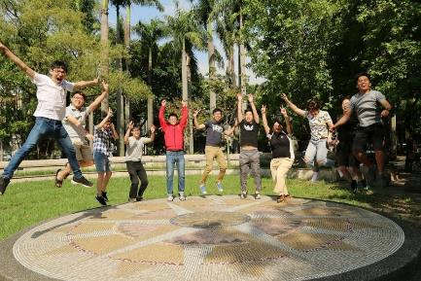
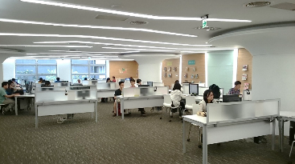
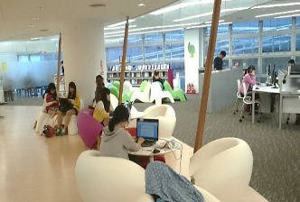
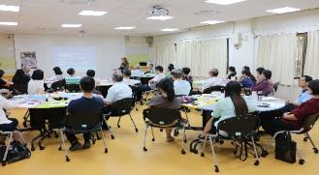
教學資源暨發展中心-教師科技
學系學伴與新生
交流時間
109特殊選才
新生與師長合影

Slide 19
通識教育中心業務簡介
109學年度優良通識教師
台文所施開揚助理教授

Slide 20
教務處—其他業務
教育部
專案計畫
隨班附讀
評鑑研習
其他
學系學伴與新生
交流時間
受理符合資格之社會人士及經學校推薦之高中職生申請學士班、研究所課程隨班附讀（除博士班或系所課程有特殊限制不開放外）。學員須於每學期規定期限內至系統申請，經授課教師Email確認同意後，依規定日期（上課第1-2週）完成繳費及選課手續。
各受評單位自我評鑑工作小組及執行相關人員(含教師及行政人員)，每年應參與校內外舉辦之評鑑研習課程至少一次。
招生專業化發展試辦計畫。
高教深耕計畫： 執行『落實教學創新及提升教學品質』項目。
大專院校教學實踐研究計畫。
協助教學單位
各學制增設
、調整作業
109特殊選才
新生與師長合影

Slide 21
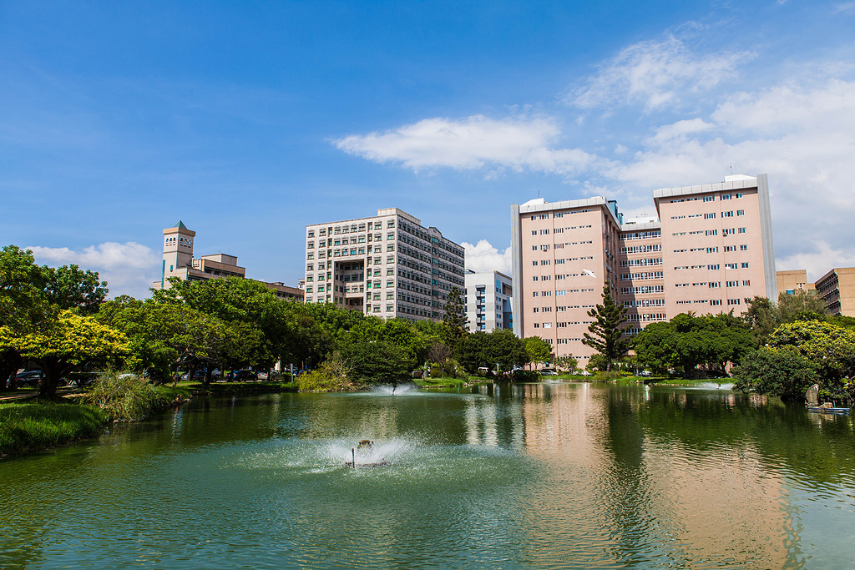
中長程目標
推動招生宣導，招收優秀學生入學。
推動學生自主多元學習，促進學習成效。
落實教與學的
品質保證
深耕中臺灣區域教育發展
推動課程改革與創新。
完善教師教學提升機制。
推動教與學的品質保證。

Slide 22
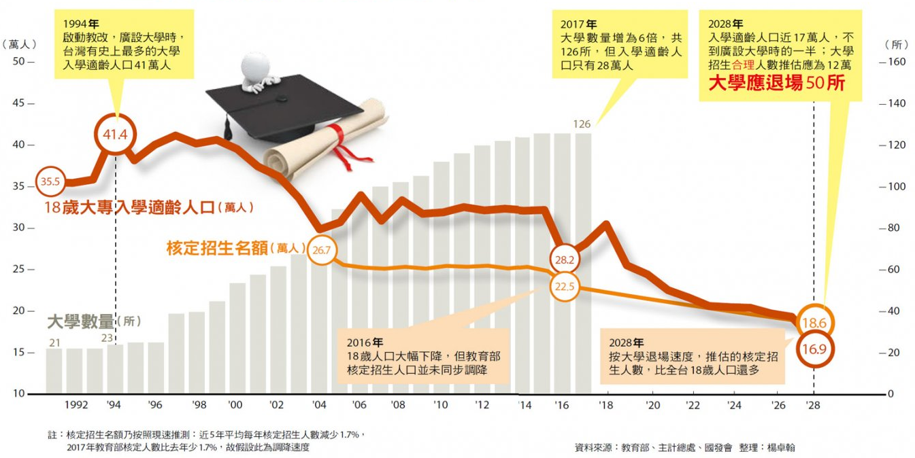
推動招生宣導，招收優秀學生入學(1/5)
學系學伴與新生
流時間
109特殊選才
新生與師長合影

Slide 23
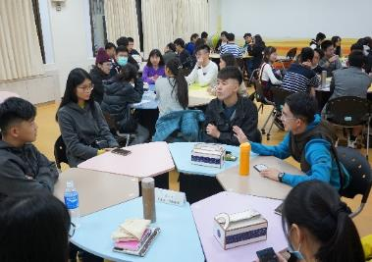
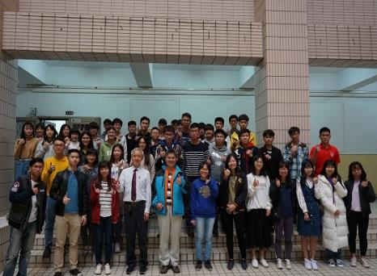
推動招生宣導，招收優秀學生入學(2/5)
擴大辦理學士班特色招生
興翼招生
請每學系提供1~2名招生名額，招收經濟或文化不利學生。
教務處統籌辦理試務，各系只需提供名額。
學系學伴與新生
交流時間
特殊選才
109特殊選才
新生與師長合影
請各單班學系(組)至少提供1~2名、各雙班學系(組)至少提供2~4名，以招收特殊專才、不同教育經歷學生。
建立學伴制度，於放榜後入學前主動聯繫特殊選才管道錄取新生。

Slide 24
推動招生宣導，招收優秀學生入學(3/5)
請各院系協助招生宣傳事項
歡迎各系老師參與招生宣傳
鼓勵同學加入親善大使
招生組會安排各系所老師到各高中進行：
校系簡介（或學群進路分析）
科普專題演講
模擬面試
接待高中學校師生本校參訪
教務處需要熱心的老師參與學校招生宣傳活動，踴躍到各高中進行宣導。
親善大使團員協助學校辦理各項招生宣導及協助全校性重大活動接待服務工作，歡迎老師鼓勵熱心同學加入。
學系學伴與新生
交流時間
高中參訪
親善大使
招生宣傳
以學院或學群為單位進行招生宣傳
整合各院學系特色，以學院或學群為單位(非僅介紹單一學系)，進行招生宣傳活動。
讓高中生可以對整個學院(或學群)的特色有更廣泛的瞭解，提昇招生宣導效率。

Slide 25
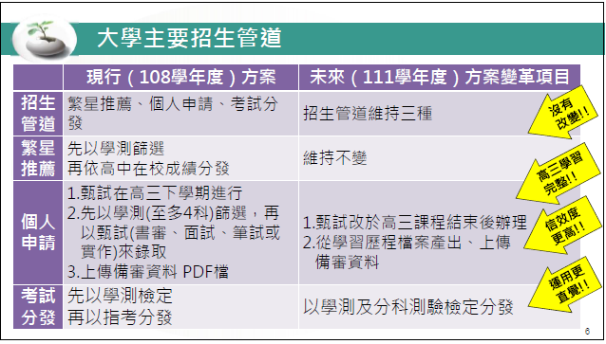
推動招生宣導，招收優秀學生入學(4/5)
推動校內招生專業化發展
瞭解「十二年國教課綱」與「大學多元入學方案」
銜接配套措施，掌握優質生源的變化。
持續推動資料審查優化及簡化
學系學伴與新生
交流時間

Slide 26
推動招生宣導，招收優秀學生入學(5/5)
招生專業發展未來推動重點
招生專業化人員精進
新課綱講座
評分員培訓講座(全校、分學院辦理)
種子教師培訓活動
高中/大學端經驗分享
優化各學系書審機制
部分校系評量尺規採資料取向，未來可轉換為能力取向的評量尺規，並注意尺規內容與能力面向之契合程度。
建議各學系書面審查分數佔第二階段分數比率宜在 20%以上，並以 30%以上為佳。
院設專責窗口
強化大學與高中互動模式
本校教師至高中觀課
本校教師與高中端課程共備
本校教師赴高中端與教務/輔導主任交流訪談
高中主任赴中興大學參與諮詢會議
高中蒞臨中興大學參訪
建置招生專業團隊
學系學伴與新生
交流時間
Notes:
至高中觀課：
因應高中108課綱改變，招生專業化發展自109年推動大學教師至高中觀課，課程領域含括：自然科學領域、語文領域、社會領域、多元選修、跨領域…等等。
高中提供觀課時間給督學，招生專業化辦公室將訊息轉知各學系，並電話聯繫，鼓勵各學系教師踴躍參與，以利教師瞭解目前高中課程內容及授課模式。
與高中端課程共備：
非以一對一，是一所大學對多所高中提供部分課程單元之師資支援，例如高中銜接大學之課程、高中加深加廣課程、多元選修課程等。

Slide 27
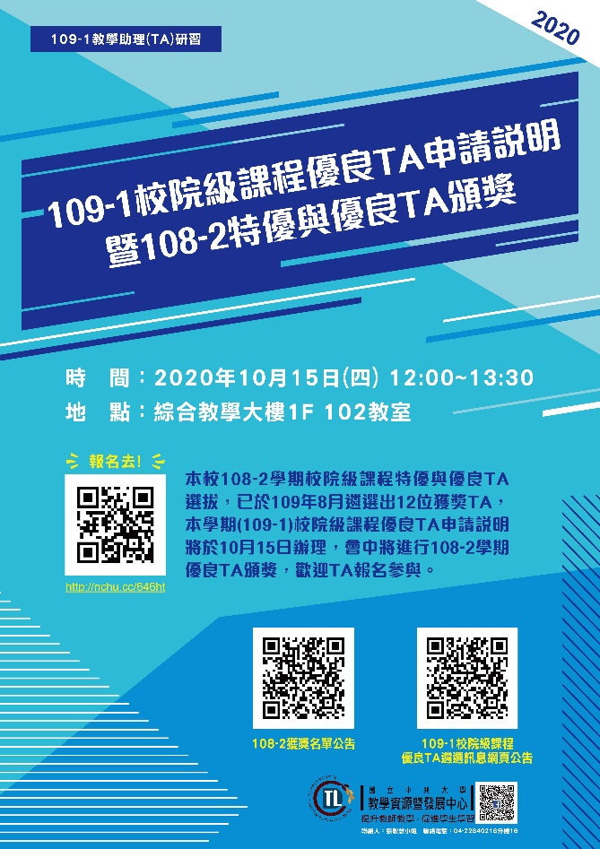
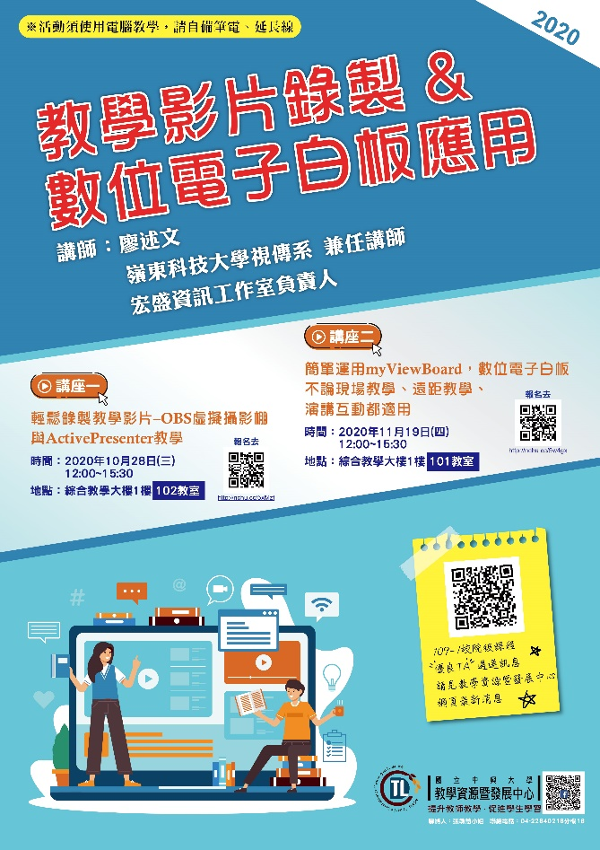
推動學生自主多元學習，促進學習成效(1/3)
校院級課程教學助理(TA)
持續辦理TA培訓研習
持續獎勵TA傑出表現
學系學伴與新生
交流時間

Slide 28
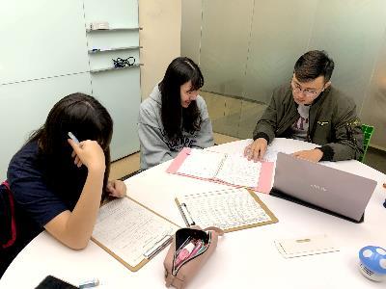
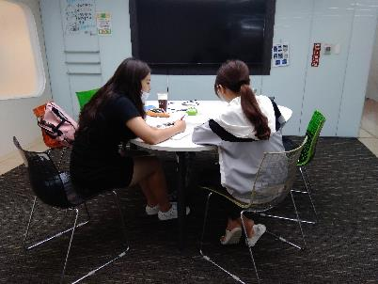
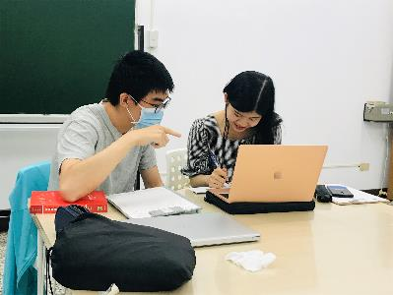
推動學生自主多元學習，促進學習成效(2/3)
個別學習輔導服務
基礎學科學習諮詢預約服務：由小老師駐點興閱坊，提供微積分、統計學、經濟學、普物、普化等基礎學科諮詢輔導，歡迎學生主動預約、自主學習。
學習落後學生課業輔導機制：由授課教師及導師評估個別學生學習狀況，提出Tutor課業輔導申請。
學系學伴與新生
交流時間
期中學習表現評估(預警)機制&導師晤談
第8-12週開放授課教師於教務系統登錄修課學生期中表現評估，及早瞭解學生學習情形。 第13週起預警名單導入學務系統，導師可查詢被預警名單、登錄導生晤談紀錄。

Slide 29
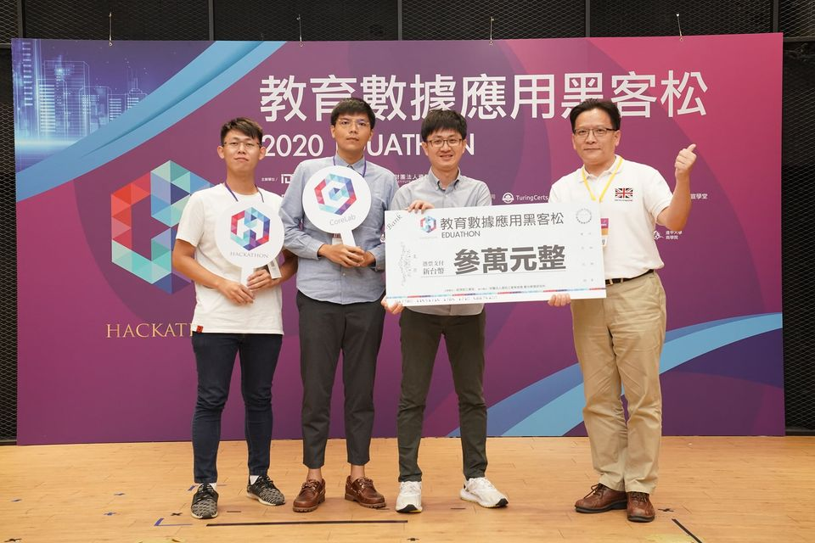
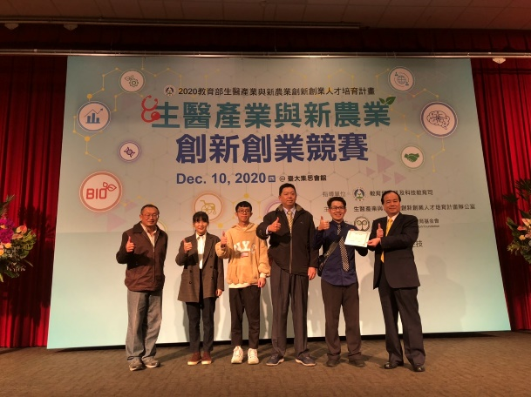
推動學生自主多元學習，促進學習成效(3/3)
鼓勵學生組成創發團隊參與創發類型競賽，促進團隊合作精神、創意思考與問題解決能力之發展。
2020教育數據應用黑客松-銀獎
學系學伴與新生
交流時間
2019東京威力科創機器人大賽全國大賽
亞軍
2020臺灣創新技術博覽會－未來科技獎
2020全球仿生設計競賽台灣海選-新北市永續節能獎
2019全國大專校院智慧創新暨跨域整合創作競賽電商與金融科技類別第二名
2020生醫產業與新農業創新創業競賽佳作

Slide 30
推動課程改革與創新(1/5)
跨領域第二專長
院及本系
(學位學程)
的基礎必修
課程
校必修
1.規劃跨領域模組課程，提供本校外系(學位學程)學生修讀。
2.規劃本系(學位學程)學生修習其他跨領域模組課程，並承認為畢業學分。
推動方式
畢業學分
不得少於128學分
本系(學位學程)
的跨領域模組
課程
本系或學院的
跨領域模組課程
(認定為跨領域專長)
學系(學位學程)或學院可依其需求， 將兩種實施方式同時施行，或擇一施行。
成立學系
新訂跨領域第二專長 模組課程必修科目表
新訂跨領域第二專長 實施要點
備註：修習跨領域第二專長有6位同學申請，分別為植病系1名、生科系1名及物理系3名、生技學程1名。
企管系、化學系、應數系、物理系、材料系、農藝系、食生系、
景憩學程、生科系
應數系、物理系
食生系、生科系

Slide 31
推動課程改革與創新(2/5)
跨領域學分學程的變革
 | 原條文 | 修改後
1.研究生 | 至少12學分 | 至少9學分
2.大學部 | 至少20學分 | 至少15學分
 | -- | 可依需求規劃微學分學程 至少修習9學分
109學年度第1次校課程委員會會議通過，109學年度第2學期新增1個全英語學分學程：管理理論與實務碩士學分學程(全英語學程)
學系學伴與新生
交流時間
自109學年度第2學期為止共有5個大學部微學分學程：
1.防災科技學程
2. 數位人文與資訊應用學程
3.永續環境學程
4.創業學分學程
5.興創智慧學分學程

Slide 32
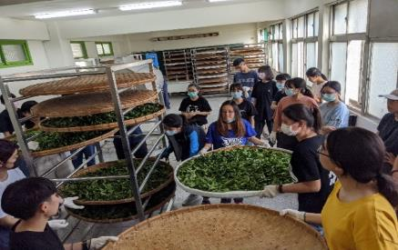
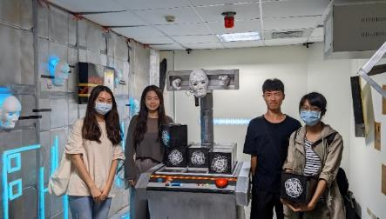
推動課程改革與創新(3/5)
「資訊素養－程式設計與應用」課程：
108學年度起必修1學分，授課內容涵蓋「運算思維、程式設計邏輯、程式設計實作」，合計達18小時。
通識微型課程
學系學伴與新生
交流時間
主題式小班教學，彈性上課時間，強調討論與實作。
課程分5大類別，下設不同主題，每一主題單元以6～8小時為原則，修滿18小時且通過學習成效檢核者，取得「通識學習拼圖」1學分。
台茶實作
敬邀各領域老師加入
通識微型課程。
密室脫逃

Slide 33
推動課程改革與創新-大一英文課程實施分級教學(4/5)
相關規定請參閱：國立中興大學大一英文課程修課要點
適用對象
分級依據
學系學伴與新生
交流時間
本校語言中心依學生入學時之 「大學學科能力測驗英文科成績」及「大學指定科目考試英文科成績」擇優做為分級依據。
108學年度起入學之學士班新生、當年度入學之轉學生、復學生。 ※本校外國語文學系學生不適用本要點。
A級班：入學考試英文成績達頂標。
B級班：達前標未達頂標。
C級班：達均標以上之非A級班及B 級班學生。
D級班：未達均標之學生。
申請變更級別以一次為限，且限轉入較高程度之級別，同一級別間不得轉班。
分級原則
分級變更

Slide 34
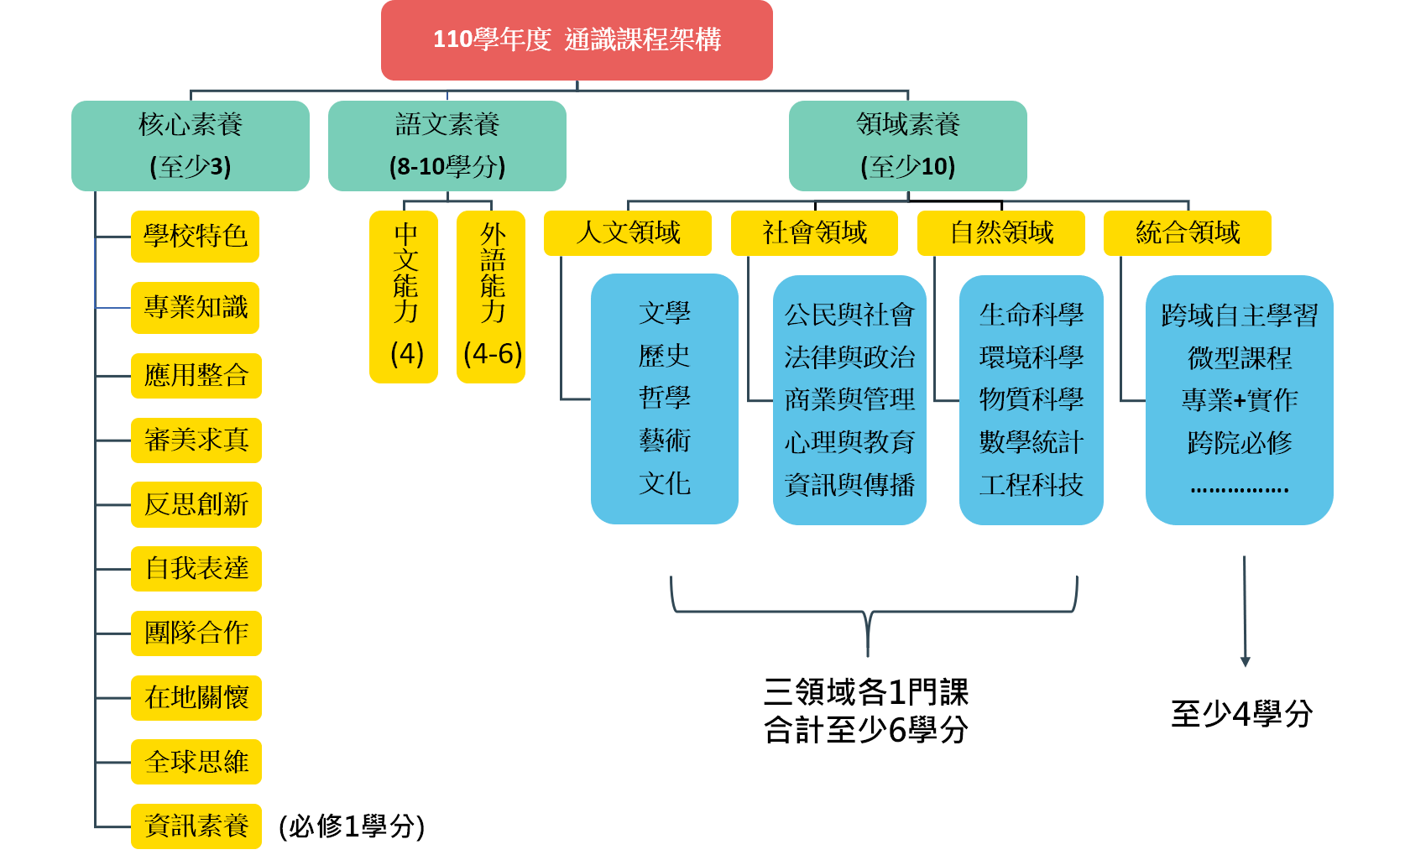
推動課程改革與創新-新通識課程架構(5/5)
學系學伴與新生
交流時間
Notes:
語文素養－外語能力：４至6學分

Slide 35
完善教師教學提升機制(1/5)
教師多元升等
教師傳習團隊計畫
教學特優教師
定期辦理教師多元升等及教學分享講座並提供教學實務研究升等相關資訊，辦理增進教師專業知能研習活動及專人進行一對一諮詢及輔導。(109年已辦理18場)
推動教師傳習團隊計畫，由5年以上專任教師(傳授者)與3年內新進教師(學習者)組成，進行教學、研究、輔導與服務等經驗傳承交流，109年度共執行24件。
教學創新計畫
推動並改進教學特優教師獎勵措施。
規劃教學創新計畫徵件，鼓勵教師嘗試創新教學方法，提供學生多元學習模式，109年共受理PBL（Problem-Based Learning）計畫24件、總整課程計畫9件、深碗課計畫13件及數位課程(磨課師、開放式課程、翻轉)24件等申請案。
興人師獎
興人師獎
教學實踐研究計畫
教師成長社群計畫
持續於每年3月份辦理「興人師獎」 票選學生心中認真教學教師。
本校訂有獎勵辦法鼓勵教師申請教育部教學實踐研究計畫案，107至109年度全校共計核准29件計畫案，110年度計畫申請件數共計38件，現已報部審核中。
辦理教師成長社群計畫，鼓勵教師組成教學社群，切磋教學經驗、改善教材教法及研發創新教材，109年共執行10件。

Slide 36
完善教師教學提升機制(2/5)
硬體
Ｅ化點名設備（綜大38間教室）
多功能教室（綜大411/605）
翻轉教室（綜大101/102/109）
遠距視訊教室（綜大108）
PBL創意教室（綜大201）
攝影棚（綜大507）
多媒體工作室（綜大508）
教師社群討論室（綜大505）
軟體
數位學習平臺 iLearning(含線上同步教室Adobe Connect)
線上即時回饋系統 Zuvio
簡易數位教材製作工具 Evercam

Slide 37
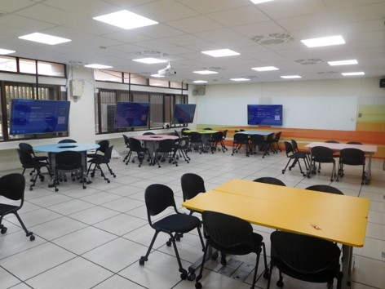
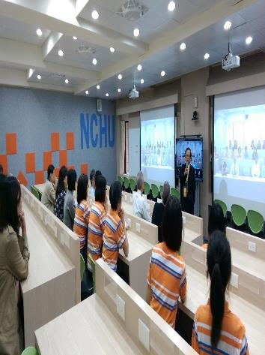
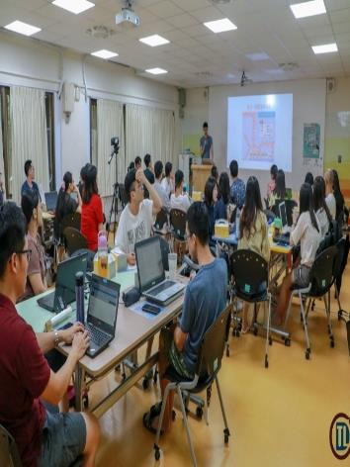
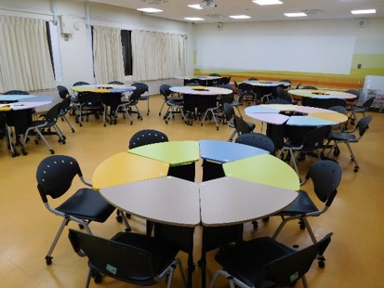
完善教師教學提升機制(3/5)
興人師獎
/PBL教室/遠距視訊教室/翻轉教室/

Slide 38
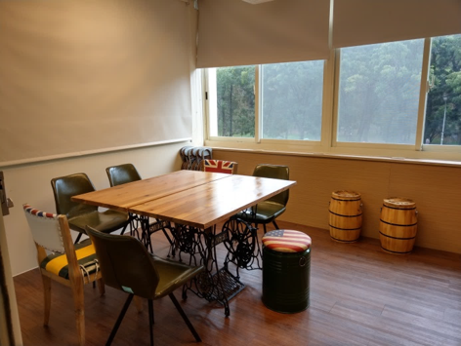
完善教師教學提升機制(4/5)
107年8月完成軟硬體建置，107年9月中開放「教師成長社群計畫」師長視各自聚會主題需求進行借用。
109年度共計 37 場，472 參與人次。
505教師
社群討論室
興人師獎
規劃6-8人空間場域，邀請教學特優教師分享心得。
109年度第1學期共計10 場，參與教師68人次。
師生教學
分享棧
105年12月建置完成，107年9月正式成為本校數位教學平台，清新簡潔的介面及簡單易懂的操作，提供師生一個線上互動的園地。 110年1月升級為RWD版本。
108學年總瀏覽人次約計 255萬人次。
iLearning
教學平台

Slide 39
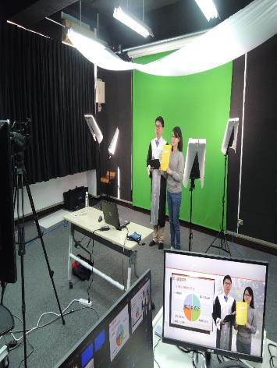
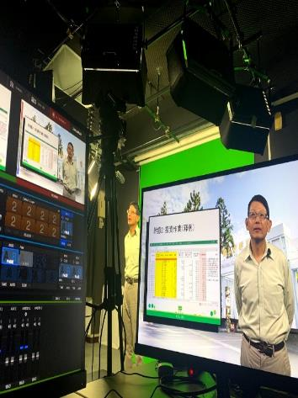
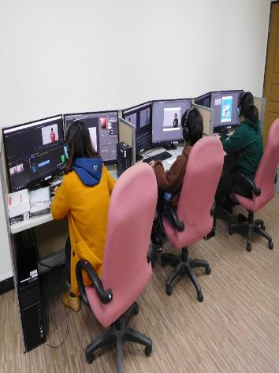
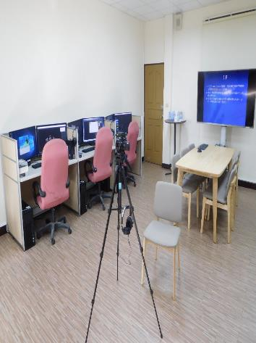
完善教師教學提升機制(5/5)
興人師獎
/507攝影棚/508多媒體工作室暨第2攝影棚/

Slide 40
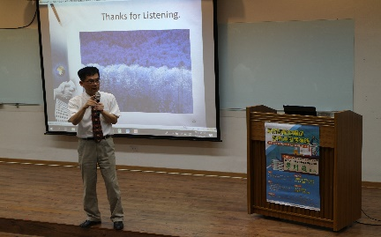
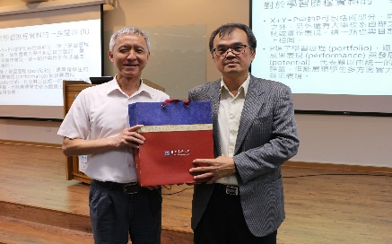
推動教與學的品質保證(1/2)
持續推動品質保證機制，落實自我改善
行政業務單位、
受評單位
行政業務單位
受評單位、學院
已完成
已完成
持續進行
教務處彙整各受評單位自我改善計畫及系級自辦品保結果認定檢核資料至自辦品保結果報告書，9月15日送高教評鑑中心進行結果認定。
初核意見及待釐清問題回覆：本校受評單位分別於9月底及10月底將本校自辦品保結果報告書初核意見及待釐清問題回覆給高教評鑑中心。
自辦品保結果認定：12月29日本校自辦品保結果獲高教評鑑中心「認定」。
自我改善追蹤：110年2月通知各受評單位填報「教學單位自辦品保追蹤管考表」；6月前受評單位繳交「教學單位自辦品保追蹤管考表」至學院審查。
每學期持續辦理評鑑研習活動，敬請各院系所務必參與。
暫 訂 講 題 | 辦 理 期 間
大學評鑑與國際連結 | 110年3月
高等教育品質保證發展與挑戰 | 110年4月
以「學院」為單位的教學單位評鑑 | 110年5月
評鑑研習活動
評鑑研習活動

Slide 41
推動教與學的品質保證(2/2)
行政業務單位、
受評單位
教育部-總量標準新增重要規定：
受評單位、學院
行政業務單位
受評單位、學院
①學、碩士班增設調整案須報教育部專審(教育部每學年度公告規定期限及案件數)。
②「院設班別」及「學位學程」應有專任師資至少2人。
③ 碩士班及碩專班連續2個學年度註冊率未達7成即扣減招生名額。
教育部-審查系所增設調整申請之參考依據：
國發會「109至111年重點產業人才供需調查及推估彙整報告」

Slide 42
Thanks.
國立中興大學教務處
Any questions?

